Slide 1
班级建设方案
工匠精神，职业养成

Slide 2
01
班级建设背景
目录
02
班级建设目标
CONTENTS
03
建设实施过程及成果展示
04
建设方案创新点

Slide 3
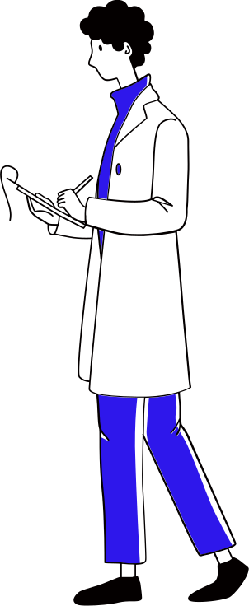
01
班级建设背景

Slide 4
指导思想
班情分析
（1）大力弘扬工匠精神，培养更多高素质技能人才
（2）坚持德育为先，能力为重，着力培养学生的职业道德、职业技能和就业创业能力
（1）专业：机电一体化，需要具备相应等级技能和较强的实际工作能力
（2）学生情况：入学时自由散漫，没有良好的学习习惯。对于本专业了解甚少
01
02
现状及存在的问题
03
04
设计思路
（1）学历受限
（2）学生自身情况和就业观念
（3）班级建设中存在的问题
（1）将工匠精神融入日常思政教育
（2）深化职业生涯教育

Slide 5
02
班级建设目标

Slide 6
第五学年
做好顶岗实习学生回访工作，进一步优化班级建设方案
帮助学生快速融入职场，践行工匠精神
第四学年
在班级管理常规中渗透“工匠精神”，加强技能学习
帮助学生更好的了解行业环境，做好短期的职业规划
第三学年
增强班级凝聚力，结合学生实际情况开展活动
帮助三年制毕业生尽快适应工作岗位
第一学年
依靠工匠精神树立集体荣誉观，养成良好习惯
建立健全班干部队伍，创建和谐师生关系
第二学年
加强专业了解，加强技能训练
将工匠精神和正确的就业观融入思政教育

Slide 7
03
建设实施过程及成果展示

Slide 8
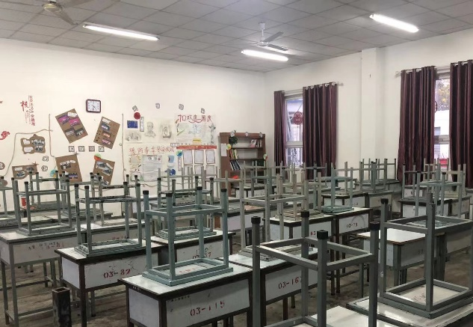
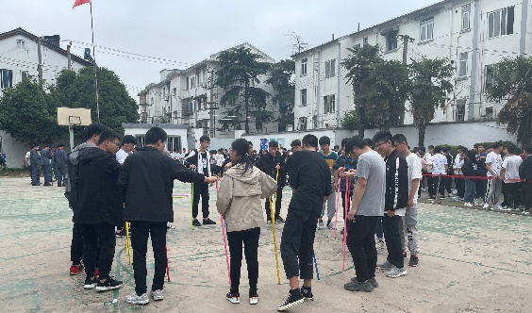
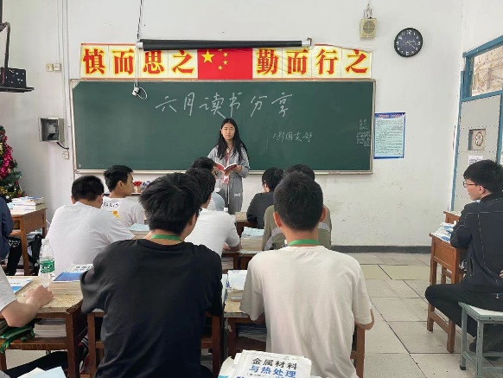
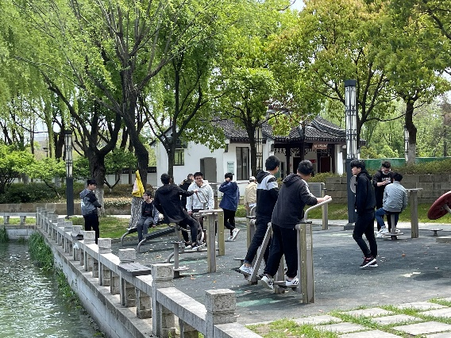
营造良好的学习氛围
从严日常行为规范
多沟通，注重心理状态
建立互助小组
积极参加各项活动
多进宿舍，多进教室
多问多关心
处理问题时多考虑学生的差异性
加强家校沟通
常抓学生的日常管理
利用月操行分机制，量化考核
形成良好的学生、生活习惯

Slide 9
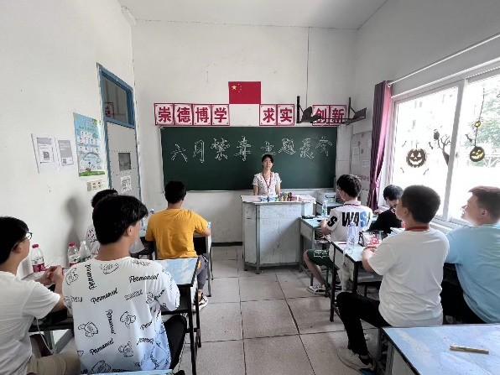
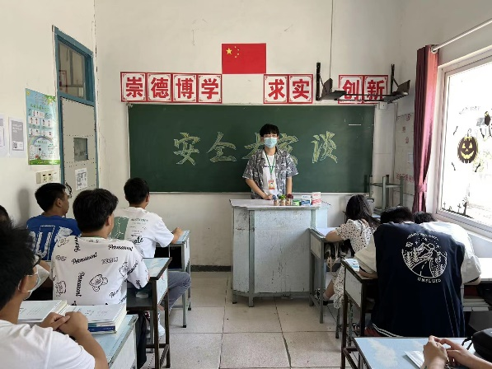
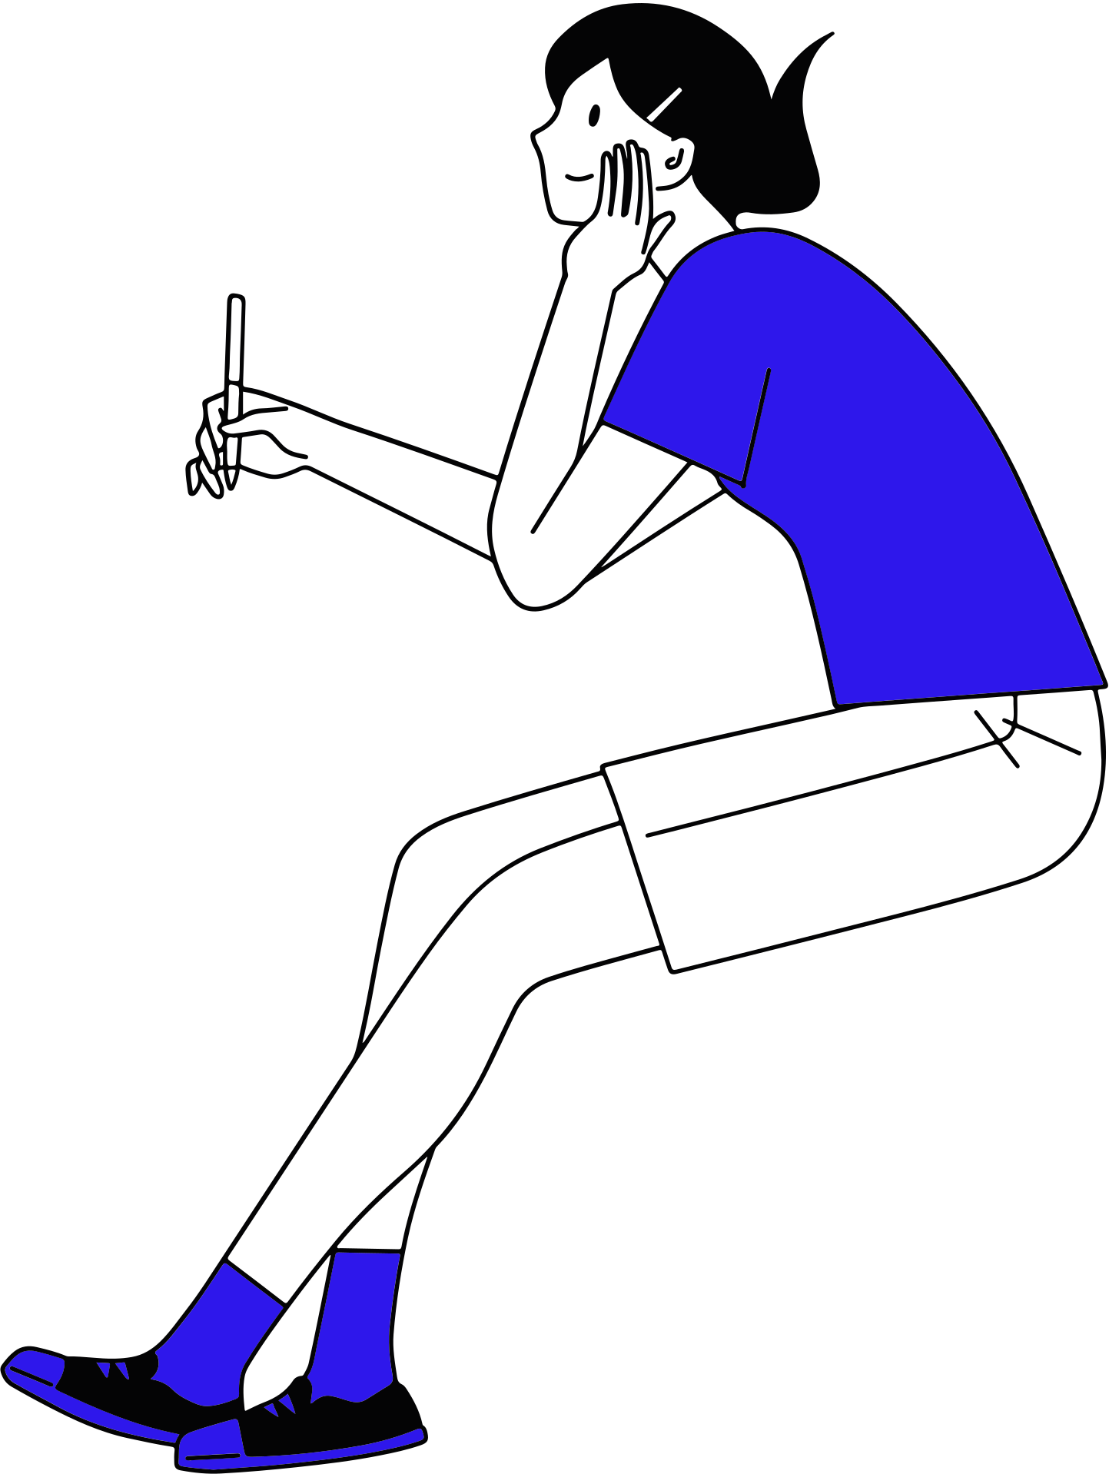
注重安全教育
通过讲座、班会、视频等多种形式开展安全教育
安全教育不局限于生命安全，也包括交通安全、心理安全、网络信息反炸安全
加强工匠精神的思政教育
在技能训练过程中，渗透工匠精神
从自身做起
通过开展多种活动，领悟工匠精神

Slide 10
四年期间累计发展新团员7人，累计发展入团积极分子11人。积极参与团组织的各项活动，在“众志成城战疫情·同心共筑中国梦”主题团日演讲比赛中荣获二等奖，两名同学相继荣获2020年度和2021年度校级“优秀团干部”，两名同学相继荣获2020年度和2021年度校级“优秀团员”。根据本班实际情况多次组织团支部活动，团员带动普通学生积极参与，通过健步行活动增加班级凝聚力，通过读书分享活动养成良好的读书习惯。因此团支部也被评为校级示范团支部。

Slide 11
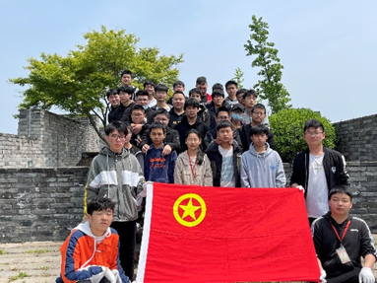
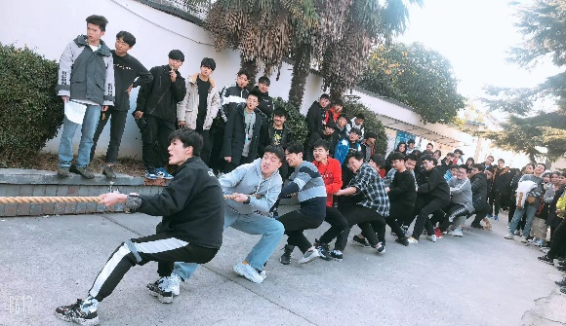

Slide 12
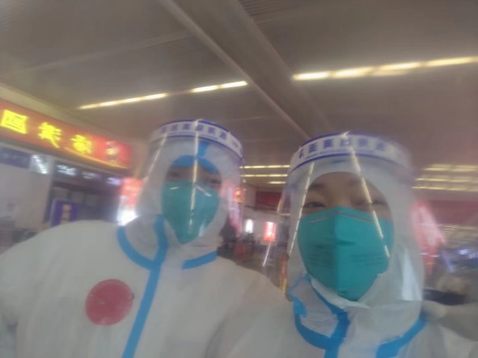
累计10人次参与学生会工作
提高自己的综合素质和领导能力
积极组织并参与学校内各项活动，包括“不倒森林”“毛毛虫比赛”“歌唱比赛”“成人礼”等
作为校队成员积极参加市足球、乒乓球、冬季三项等比赛
奉献社会，参与学校内外的各项志愿者服务

Slide 13
校内奖项 | 校外奖项
累计评为“校三好学生”8人次，“优秀班干部”8人次，“优秀学生”8人次 | 1人荣获2019-2020学年“市级优秀班干部”，1人荣获2020-2021学年“市级三好学生”
荣获“毛毛虫比赛”第二名 | 1人荣获2019-2020学年中职国家奖学金
荣获“不倒森林比赛”三等奖 | 第六届技工院校“书香文化节”评为优秀作品
荣获“唱响未来”歌唱比赛三等奖 | 1人荣获中核华建“优秀共青团员”
荣获校级“硬笔书法比赛”一等奖/二等奖 | 2人荣获“高级工奖学金”
“主题团日活动”均荣获二等奖/三等奖 | 荣获市级“硬笔书法比赛”一等奖
 | 荣获“市乒乓球团体比赛”二等奖

Slide 14
04
建设方案创新点

Slide 15
工匠精神始终贯彻日常思政教育和职业教育
以工匠精神为基础进行职业教育，让技工院校学生在解读工匠精神、学习工匠精神的过程中明确自身在学习和发展的过程中应具备的知识、技能，针对自身的情况进行调整，从而逐渐提高自身的综合素养，以满足社会和企业对毕业生的基本要求。
班级建设过程中，强化学生主体位置
在班级建设，建立良好班风的过程中，班主任只是引导，学生是主体，必须发挥学生的主体作用，调动他们的积极性，班主任要充分发挥每个同学的潜能，形成教育的合力，使集体的成员紧紧凝聚在一起。
班主任工作应适应学生身心发展的特点，确定以人为本的教育思想，班主任要关心爱护每一个学生，尊重学生的人格，平等对待每一个学生

Slide 16
谢谢观赏
THANK YOU

